Slide 1
"Ўзбекистон" локомотив депосининг
2025 йил I-чорак харажатлари

Slide 2



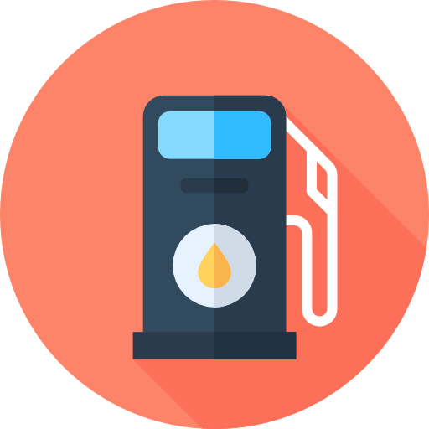


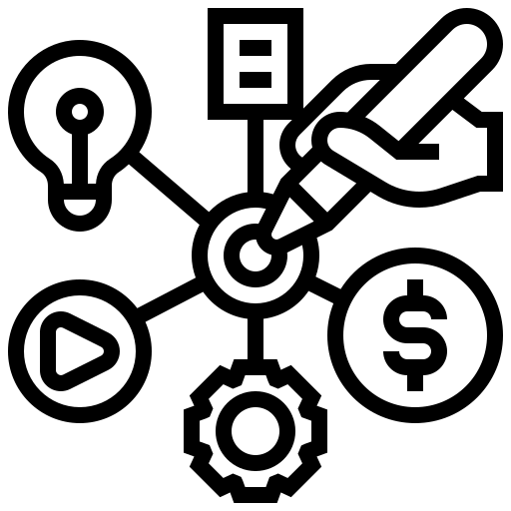
"Ўзбекистон" локомотив депосининг
2025 йил I-чорак харажатлари
1
2024 йил I-чорак хисоботи
2
2025 йил I-чорак режаси
3
2025 йил I-чорак харажатлари
4
2025 йилнинг
режасига нисбатан
5
2024 йилнинг
I-чорагига нисбатан
326 854 МЛН СЎМ
253 255 МЛН СЎМ
284 915 МЛН СЎМ
31 658 МЛН СЎМ
-41 939 МЛН СЎМ
100%
100%
112%
12%
14%
2025 йил I-чорак харажатлари
Иш хақи
89 982 МЛН СЎМ
Ижтимоий солиқ
10 797 МЛН СЎМ
Материал ва эхтиёт қисмлар
23 965 МЛН СЎМ
Ёқилғи
12 919 МЛН СЎМ
Эл/энергия
83 302 МЛН СЎМ
%
Амортизация
52 165 МЛН СЎМ
Таъмирлаш фонди
4 427 МЛН СЎМ
Бошқа харажатлар
7 352 МЛН СЎМ

Slide 3



"Ўзбекистон" локомотив депосининг
2025 йил I-чорак харажатлари
1
2024 йил I-чорак хисоботи
2
2025 йил I-чорак режаси
3
2025 йил I-чорак харажатлари
4
2025 йилнинг
режасига нисбатан
5
2024 йилнинг
I-чорагига нисбатан
326 854 МЛН СЎМ
253 255 МЛН СЎМ
284 915 МЛН СЎМ
31 658 МЛН СЎМ
-41 939 МЛН СЎМ
100%
100%
112%
12%
14%
2025 йилнинг режасига нисбатан
Жами:
`
31 658 MLN UZS
Иш хақи
Ижтимоий солиқ
Материал ва эхтиёт қ.
2 772 млн. сўм
-45 млн. сўм
2 679 млн. сўм
3% ошган
1% камайган
13% ошган
Ёқилғи
Эл/энергия
Амортизация
2 448 млн. сўм
17 910 млн. сўм
%
21 млн. сўм
12%
23% ошган
27% ошган
0,0004% ошган
oshgan
Таъмирлаш фонди
Бошқа харажатлар
3 737 млн. сўм
2 270 млн. сўм
541% ошган
40% ошган

Slide 4
"Ўзбекистон" локомотив депосининг
2025 йил I-чорак харажатлари
1
2024 йил I-чорак хисоботи
2
2025 йил I-чорак режаси
3
2025 йил I-чорак харажатлари
4
2025 йилнинг
режасига нисбатан
5
2024 йилнинг
I-чорагига нисбатан
326 854 МЛН СЎМ
253 255 МЛН СЎМ
284 915 МЛН СЎМ
31 658 МЛН СЎМ
-41 939 МЛН СЎМ
100%
100%
112%
12%
14%
2025 йил 1-чорак юк ташиш хажми режаси 3 943,0 млн.тн.км/бр берилган бўлса, амалдаги юк ташиш хажми 4 347,87 млн.тн.км/брни ташкил қилган яъни режага нисбатан юк ташиш хажми 10,3%га ёки 404,87 млн.тн.км/бр га ошган. Бу эса ўз-ўзидан юк ташиш харакатидаги локомотив бригадалари поездкаларнинг сони ошиши ва локомотивларнинг таъмирга кириш сони ошганлиги сабабли, локомотив бригадалар ва харакат таркибини таъмирловчи чилангарларнинг иш хаққи 2 772 794 минг сўмга ошишига олиб келган. Бундан ташқари бошқа деполарнинг локомотивларини таъмирлаш учун жами 1 607 677 минг сўмлик иш хақи тўланган.
2025 йилнинг режасига нисбатан
Иш хақи
Материал ва эхтиёт қ.
2 772 млн. сўм
2 679 млн. сўм
3% ошган
13% ошган
Ёқилғи
Эл/энергия
2 448 млн. сўм
17 910 млн. сўм
23% ошган
27% ошган
Таъмирлаш фонди
Бошқа харажатлар
3 737 млн. сўм
2 270 млн. сўм
541% ошган
40% ошган

Slide 5
"Ўзбекистон" локомотив депосининг
2025 йил I-чорак харажатлари
1
2024 йил I-чорак хисоботи
2
2025 йил I-чорак режаси
3
2025 йил I-чорак харажатлари
4
2025 йилнинг
режасига нисбатан
5
2024 йилнинг
I-чорагига нисбатан
326 854 МЛН СЎМ
253 255 МЛН СЎМ
284 915 МЛН СЎМ
31 658 МЛН СЎМ
-41 939 МЛН СЎМ
100%
100%
112%
12%
14%
Бунга сабаб 2025 йил 1-чорак учун берилган режадан депонинг хўжалик эхтиёжлари учун қилинган харажатлари чиқариб ташланганлиги сабабли харажат 2 679 709 минг сўмга ошган. 2025 йил 1-чоракдаги 23 965 579 минг сўмни ичида локомотивларни таъмирлаш ва депонинг хўжалик эхтиёжлари учун материал ва эхтиёт қисмлари билан бирга хисобланган, берилган режада эса факат локомотивларни таъмирлаш учун харажатлар хисобга олинган. Бундан ташқари бошқа деполарнинг локомотивларини таъмирлаш учун жами 1 995 889 минг сўмлик эхтиёт қисмлар сарфланган.
2025 йилнинг режасига нисбатан
Иш хақи
Материал ва эхтиёт қ.
2 772 млн. сўм
2 679 млн. сўм
3% ошган
13% ошган
Ёқилғи
Эл/энергия
2 448 млн. сўм
17 910 млн. сўм
23% ошган
27% ошган
Таъмирлаш фонди
Бошқа харажатлар
3 737 млн. сўм
2 270 млн. сўм
541% ошган
40% ошган

Slide 6
"Ўзбекистон" локомотив депосининг
2025 йил I-чорак харажатлари
1
2024 йил I-чорак хисоботи
2
2025 йил I-чорак режаси
3
2025 йил I-чорак харажатлари
4
2025 йилнинг
режасига нисбатан
5
2024 йилнинг
I-чорагига нисбатан
326 854 МЛН СЎМ
253 255 МЛН СЎМ
284 915 МЛН СЎМ
31 658 МЛН СЎМ
-41 939 МЛН СЎМ
100%
100%
112%
12%
14%
1. 2025 йил 1 чоракда юк ташиш хажми реажаси 8 млн.тн.км/бр, амалда эса 14,99 млн.тн.км/бр, фарки 6,9 млн.тн.км/бр га ёки 105%га ошган.
2. Маневр харакатида 2024 йил 1 чоракда жами 442,74 минг лок.км бўлса, 2025 йил 1 чоракда 444,6 минг лок.кмни ташкил қилган, 0,5%га ошган. Ёқилғи харажатида кўрадиган бўлсак 63,5 тн ёки 829 945 минг сўмга ошган.
3. Лимит ажратилаётганда 1 кг ёқилғи нархи 11 652,48 сўмдан хисобланган, амалда эса 1кг ёқилғи нархи 12 292 сўмга тўғри келмоқда, фарқи 639,88 сўмга ёки 8% кўп. (12 172 801 минг сўмни 8% олсак 973 824 минг сўмга тўғри келади).
Жами ошган сумма 2 448 млн сўм.
2025 йилнинг режасига нисбатан
Иш хақи
Материал ва эхтиёт қ.
2 772 млн. сўм
2 679 млн. сўм
3% ошган
13% ошган
Ёқилғи
Эл/энергия
2 448 млн. сўм
17 910 млн. сўм
23% ошган
27% ошган
Таъмирлаш фонди
Бошқа харажатлар
3 737 млн. сўм
2 270 млн. сўм
541% ошган
40% ошган

Slide 7
"Ўзбекистон" локомотив депосининг
2025 йил I-чорак харажатлари
1
2024 йил I-чорак хисоботи
2
2025 йил I-чорак режаси
3
2025 йил I-чорак харажатлари
4
2025 йилнинг
режасига нисбатан
5
2024 йилнинг
I-чорагига нисбатан
326 854 МЛН СЎМ
253 255 МЛН СЎМ
284 915 МЛН СЎМ
31 658 МЛН СЎМ
-41 939 МЛН СЎМ
100%
100%
112%
12%
14%
1. 2025 йил 1 чорак иш хажми режаси 5 064,5 млн.тн.км/бр, амалдаги иш хажми 5 677,017 млн.тн.км/брни ташкил қилган, режага нисбатан 112,1% ёки 612,5 млн.тн.км/брга ошган.
2. Сметани хисоблашда 1 кВт электр энергияни нархи 848,3 сўмдан хисобланган. Амалда эса 1 кВт электр энергияни нархи локомтивларни куннинг тиғиз вақтларида юришини хисобига ўртача 950,1 сўмни ташкил қилмоқда. Фарқи 101,8 сўм ёки 12%га кўп. (82 649 219 минг сўм * 12,1% = 10 000 556 минг сўм).
3. Бунга сабаб 1-чоракда электровоз тортувида берилган иш хажми режаси 80 239.82 минг кВт электр энергия лимити ажратилган, амалдаги ташилган юк хажми электровоз тортувида харажат 88 376,4 минг кВтни ташкил қилди. Фарқи 8 136,58 минг кВт ёки 110,14% га кўп.
8 136,58 * 950,1 = 7 730 564,7 минг сўм
Жами харажат 17 910 млн сўмни ташкил қилади.
2025 йилнинг режасига нисбатан
Иш хақи
Материал ва эхтиёт қ.
2 772 млн. сўм
2 679 млн. сўм
3% ошган
13% ошган
Ёқилғи
Эл/энергия
2 448 млн. сўм
17 910 млн. сўм
23% ошган
27% ошган
Таъмирлаш фонди
Бошқа харажатлар
3 737 млн. сўм
2 270 млн. сўм
541% ошган
40% ошган

Slide 8
"Ўзбекистон" локомотив депосининг
2025 йил I-чорак харажатлари
1
2024 йил I-чорак хисоботи
2
2025 йил I-чорак режаси
3
2025 йил I-чорак харажатлари
4
2025 йилнинг
режасига нисбатан
5
2024 йилнинг
I-чорагига нисбатан
326 854 МЛН СЎМ
253 255 МЛН СЎМ
284 915 МЛН СЎМ
31 658 МЛН СЎМ
-41 939 МЛН СЎМ
100%
100%
112%
12%
14%
2025 йил 1-чорак учун 690 000 минг сўм, амалдаги харажат эса 4 427 912 минг сўмни ташкил қилган, режага нисбатан 642% ёки 3 737 912 минг сўмга ошган. Бунга сабаб смета тасдиқланаётган вақтда локомотивларни таъмирлаш режаси тасдиқланмаган ва чорак охирида амалдаги харажатга қараб харажатлар сметаси корректировка қилиниши айтилган эди. 4 427 912 минг сўм жами харажатдан 3 210 507 минг сўми Ўзбекистон локомотив депоси балансидаги Хитой, 3ЭС5К, ВЛ60, ВЛ80 ва тепловозларнинг эхтиёт қисмларини “Ўзтемирйўлмаштаъмир” УК заводи томонидан капитал таъмирланган эхтиёт қисмларга тўғри келади. Колган 1 217 405 минг сўми депо шароитида эхтиёт қисмлар капитал таъмирланган.
2025 йилнинг режасига нисбатан
Иш хақи
Материал ва эхтиёт қ.
2 772 млн. сўм
2 679 млн. сўм
3% ошган
13% ошган
Ёқилғи
Эл/энергия
2 448 млн. сўм
17 910 млн. сўм
23% ошган
27% ошган
Таъмирлаш фонди
Бошқа харажатлар
3 737 млн. сўм
2 270 млн. сўм
541% ошган
40% ошган

Slide 9
"Ўзбекистон" локомотив депосининг
2025 йил I-чорак харажатлари
1
2024 йил I-чорак хисоботи
2
2025 йил I-чорак режаси
3
2025 йил I-чорак харажатлари
4
2025 йилнинг
режасига нисбатан
5
2024 йилнинг
I-чорагига нисбатан
326 854 МЛН СЎМ
253 255 МЛН СЎМ
284 915 МЛН СЎМ
31 658 МЛН СЎМ
-41 939 МЛН СЎМ
100%
100%
112%
12%
14%
Бошқа харажатлар режаси 2025 йил 1-чорак учун 5 218 989 минг сўм, амалдаги харажат эса 7 352 292 минг сўмни ташкил қилди, режага нисбатан 40% га ёки 2 270 413 минг сўмга ошган. Бунга сабаб харажатлар сметасига ишчи-ходимларни тиббий кўрикдан ўтказиш харажатлари киритилмаган, амалда эса 1-чоракда ишчи-ходимларни тиббий кўрикдан ўтказиш харажатлари жами 2 476 564 минг сўмни ташкил қилган.
2025 йилнинг режасига нисбатан
Иш хақи
Материал ва эхтиёт қ.
2 772 млн. сўм
2 679 млн. сўм
3% ошган
13% ошган
Ёқилғи
Эл/энергия
2 448 млн. сўм
17 910 млн. сўм
23% ошган
27% ошган
Таъмирлаш фонди
Бошқа харажатлар
3 737 млн. сўм
2 270 млн. сўм
541% ошган
40% ошган

